Slide 1
PX4中的MAVLink

Slide 2

MAVLink是什么
MAVLink消息解析
自定义MAVLink消息

Slide 3
MAVLink是什么
MAVLink消息解析
自定义MAVLink消息

Slide 4
MAVLink(Micro Air Vehicle Link) 是用于小型无人机通信的协议，最早由苏黎世联邦理工学院计算机视觉与几何实验组的Lorenz Meier 于2009 年发布，并遵循LGPL开源协议。
MAVLink 是一个轻量级的、只由头文件组成的信息集编库，它是在串口通讯基础上的一种更高层的开源通讯协议。它能将C 语言结构的串行数据高效地打包并发送给地面控制软件。它已经被大量使用在Pixhawk 、APM 和Parrot AR.Drone 等几种飞控中，同时，也用在微控制器(MCU) 和惯性测量装置(IMU) 间的通信，此外，也用在Linux 进程与地面链路间的通信。Mavlink 为小型飞行器和地面站通讯时常常用到的那些数据制定一种发送和接收的规则并加入了校验(checksum) 功能。
这里介绍是基于常见的v1.0 版本。

Slide 5
Pixhawk 的通信协议与逻辑
飞控场景一般是这样的：
a ) 手工飞控：GCS -> (MavLink) -> UAV
b ) 信息采集：GCS <- (Mavlink) <- UAV
c ) 自主飞控：User App -> (MavLink) -> UAV
上述飞控场景变成了：
a ) 手工飞控：GCS -> (MavLink) -> (uORB topic) -> UAV
b ) 信息采集：GCS <- (Mavlink) <- (uORB topic) <- UAV
c ) 自主飞控：User App -> (uORB topic) -> (MavLink) -> UAV
为了实现飞控架构的灵活性，避免对底层实现细节的依赖 -> uORB进程间通信
Notes:
PX4 对Mavlink 协议提供了良好的原生支持。该协议既可以用于地面站(Ground ControlStation, GCS) 对无人机(UAV) 的控制，也可用于对地面站的信息反馈。其飞控场景一般是这样的：
也就是说，如果你想要实现地面站控制飞行，那么由你的地面站使用Mavlink 协议，通过射频信道（或wifi 等）给无人机发送控制指令就可以了。如果你想实现无人机自主飞行，那么就由你自己写的应用（运行在无人机系统上）使用Mavlink 协议给无人机发送本地的控制指令就可以了。
在PX4 中，并不鼓励开发者在自定义飞控程序中直接使用Mavlink ，而是鼓励开发者使用uORB微对象请求代理器消息机制。
在uORB 机制中，交换的消息被称之为主题(topic) ，一个主题仅包含一种消息类型（即数据结构）。每个进程（或驱动模块）均可“订阅”或“发布”多个主题，一个主题可以存在多个发布者，而且一个订阅者可也订阅多个主题。而正因为有了uORB机制的存在

Slide 6
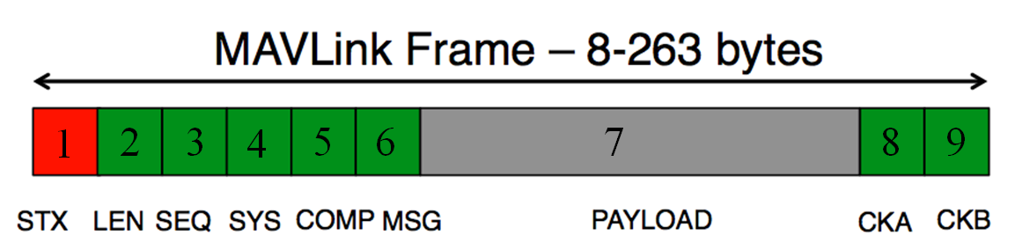
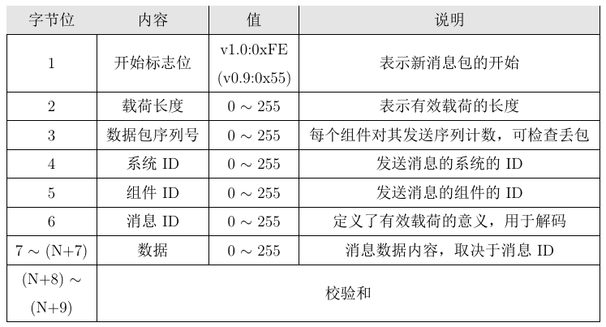
MAVLink 数据包
● 数据包的最小长度为8 字节，用于无效载荷的应答数据包；
● 数据包的最大长度为263 字节，用于满载。
Notes:
下面开始说介绍mavlink所发送的数据结构。Mavlink传输时的基本单位是消息帧。
协议设计的目标是传输速度和安全性。它允许消息内容检查、消息丢失检测，每个数据包需要6 字节报头。
每次发完一个消息，SEQ的内容会加1，加到255后会从0重新开始。这个序号用于mavlink消息帧接收端计算消息丢失比例用的，相当于是信号强度。
COMP是例如相机、舵机0-13，IMU123之类的
ckb是高八位，cka是低八位。校验码由crc16算法得到，算法将整个消息（从起始位开始到有效载荷结束，还要额外加上个MAVLINK_CRC_EXTRA字节）进行crc16计算，得出一个16位的校验码。之前提到的每种有效载荷里信息包（由消息包编号来表明是哪种消息包）会对应一个MAVLINK_CRC_EXTRA，这个 MAVLINK_CRC_EXTRA 是由生成mavlink代码的xml文件生成的，加入这个额外的东西是为了当飞行器和地面站使用不同版本的mavlink协议时，双方计算得到的校验码会不同，这样不同版本间的mavlink协议就不会在一起正常工作，避免了由于不同版本间通讯时带来的重大潜在问题。

Slide 7
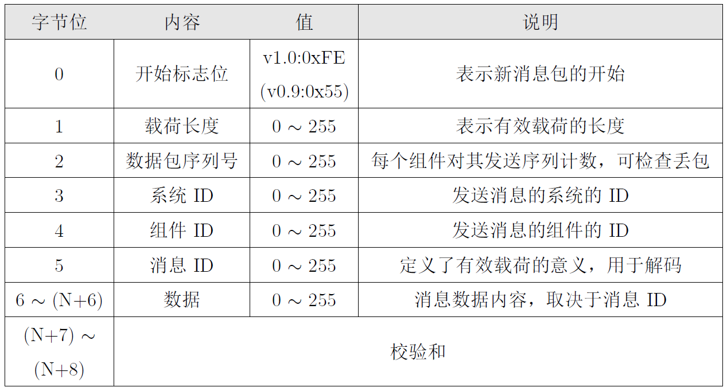
MAVLink 数据包
MSGID
PAYLOAD
● 数据包的最小长度为8 字节，用于无效载荷的应答数据包；
● 数据包的最大长度为263 字节，用于满载。

Slide 8
MAVLink是什么
MAVLink消息解析
自定义MAVLink消息

Slide 9
MAVLink消息
MAVLink 消息(Message) 中，只有心跳包(heartbeat) 消息是必选项，其余消息都是可选项。
MAVLink 消息由XML 定义，然后转换为相应的代码(C/C++, C#, Python ) 。
XML 编译为代码：MAVLink Generator(C/C++,C#)
Notes:
前面已经提到了在mavlink消息帧里最重要的两个东西，一个是msgid；一个是payload，前者是payload中内容的编号，后者则存放了消息。
消息有许多种类型，在官网的网页中中以蓝色的“#”加数字的方式来表示消息的编号如 “#0”（这样的表示方法应该是为了方便在网页中查找相应编号消息的定义）。
在官网介绍网页里往下拉，大概拉到二分之一的位置处，开始出现“MAVLink Messages”的介绍，往下看是各种消息的数据组成说明。
下面将以几个消息为例，讲解mavlink消息

Slide 10
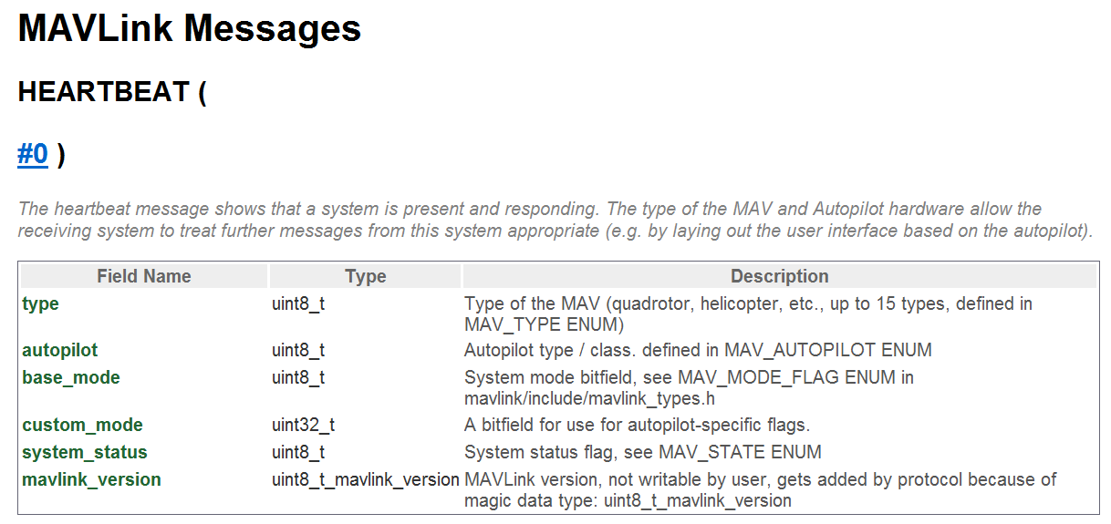
http://mavlink.org/messages/common
Notes:
先以 #0 消息为例，这个消息叫心跳包（heartbeat）。
它一般用来表明发出该消息的设备是活跃的，飞行器和地面站都会发出这个信号（一般以1Hz发送），
地面站和飞行器会根据是否及时收到了心跳包来判断是否和飞行器或地面站失去了联系。

Slide 11
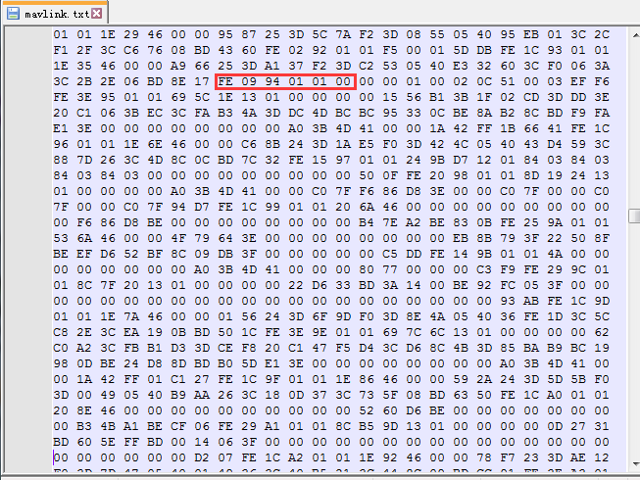
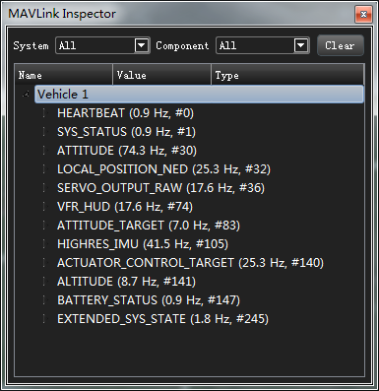
QGroundControl -> Widgets
-> MAVLink Inspector
Notes:
并不是所有的MAVLink消息都是在向外发送消息的，左边是直接从QGC地面站观察得到的当前活动的MAVLink消息
右边是使用串口调试助手记录的mavlink数据
Firmware1.5之前的版本，都是采用拔掉SD卡进NSH的方式进行调试
新版固件无论是否存在SD卡，MAVLink都在不停的往外吐数，十分影响调试
可以通过修改rcS启动脚本解决问题。

Slide 12
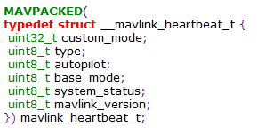
mavlink_msg_heartbeat.h
FE 09 94 01 01 00 (00 00 01 00 02 0C 51 00 03) EF F6
重点分析一下这个长度为9的有效载荷，心跳包里面有6个成员变量。
00 00 01 00 02 0C 51 00 03这个有效消息本身会被当作结构体来做解析，mavlink库解析完了之后，就可以从心跳包里面解析出飞行器类型，处于什么模式。
其他消息包也是类似的。我们一般不关心具体的消息解析，mavlink这个库本身支持很多类型的库，python,C++,C#,C语言的库，我们要用到那个平台，我们做相应的移植就好了，移植完的库就可以解析具体的消息了。
Notes:
前面介绍知道MAVLINK的一包数据由FE开头的，一包数据由FE开头到下一个FE出现为截止。
我们来分析个心跳包
FE为包开头 09为数据包长度(LEN) MavLink的长度是固定的
94消息序号 01硬件系统序号 01设备号(Pixhawk刷PX4固件默认都是01)
第五位是消息类型序号 括号里面是有效数据载荷(长度为9)
最后两位是数据校验位。
我们通过消息类型序号可以看到这是0号消息，0号消息是心跳包消息。

Slide 13
type表示飞行器类型(四旋翼、直升机…)，通讯协议中枚举了MAV_TYPE。
在网站的文档中可以分析到蓝色(#0,#1,#2)这样的数据就是代表数据包。在文档的1/2处往后都可以看到，一共有254(现在已经扩展到268条)条消息类型。
第二个参数是自驾仪型号（pixhawk,ppz,apm），对于发送心跳包的飞行器来说代表了自己的飞控类型，对地面站发出的心跳包来说意义不大。
第三个参数是基本模式（base mode），指代系统当前的模式。对于发心跳包的地面站来说没有意义，对于发送心跳包的飞控来说是有意义的。在Pixhawk中基本模式可以分为自定义模式（custom mode）还是基本模式（这里有点绕，其实是就是是否使用自定义模式）。使用自定义模式将在讲下个参数时说明，使用基本模式又会分为自动模式（auto），位置控制模式（posctl）和手动模式（manual）。一般情况下都会使用自定义模式，普通用户不用关心这个参数。
第四个参数是自定义模式（custom mode），大概说一下Pixhawk的用户模式。
第五个是系统状态（system status），查定义就好了，其中的standby状态在Pixhawk里就是还没解锁的状态，active状态就是已经解锁，准备起飞的状态。
第六个是mavlink版本（mavlink version）。
Notes:
具体定义查找和之前查找飞行器类型时的方法一样。
。模式是8 个状态开关的各种组合方式。各个标识之间，可以使用“或逻辑”组合起来，共同表示飞控/飞行器的当前状态。
以多轴为例。它分为主模式（main mode）和子模式（sub mode），两种模式组合在一起成为最终的模式，主模式分为3种，手动（manual），辅助assist），自动（auto）。在辅助模式中，又分为高度控制模式（altctl）和位置控制模式（posctl）两个子模式。。自动模式里又分为3个子模式，任务模式（mission），留待模式（loiter），返航模式（return），任务模式就是执行设定好的航点任务，留待模式就是gps悬停模式，返航模式就是直线返回home点并自动降落。
以上是心跳包的分析，还有很多其他的数据包的分析类似，请自行翻阅官方指导文件。

Slide 14
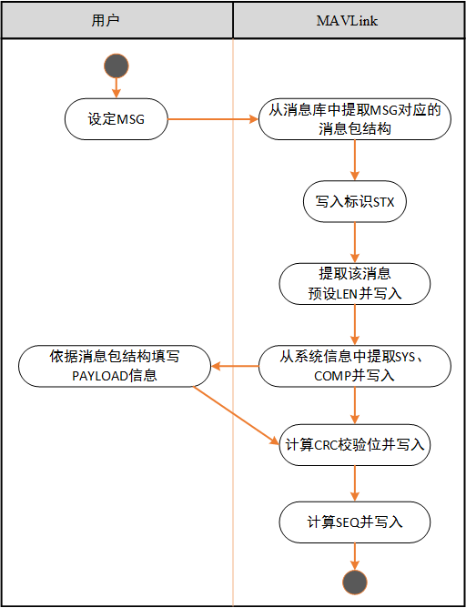
MAVLink封装过程
Mavlink消息帧各区域信息存在关联，当使用MavLink协议提供的方法封装消息包时，会根据所使用的MSGID获取到该类别MSG消息的LEN信息，同时软件（地面站或飞行控制软件）会根据自身状态信息填写SYS、COMP。信息填写完毕生成数据包时，封装方法会自动添加STX，并在上一次发送消息包所使用的SEQ上加1作为本次发送的SEQ写入，当SEQ超过255时，会回到0并重新开始计数。CKA、CKB会在PAYLOAD信息写入后、封装完成之前，根据CRC （CyclicRedundancy Check）循环冗余校验码算法计算得出并自动写入包内。
Notes:
也就是说，设定SYS和COMP并且正确调用MavLink所提供方法后，整个消息包的生成过程中仅有MSG和PAYLOAD两项内容需要用户关心，消息包封装过程如图所示

Slide 15
msg_heartbeat：最基本的心跳信号包，周期性发送，用于确认地面站与无人机之间的连接是否有效
STX | LEN | SEQ | SYS | COMP | MSG | PAYLOAD | CKA B
254 | 9 | X | 01 | 01 | 0 | …. | Y
msg_request_data_stream：数据流请求包，地面站使用该消息包向飞行控制软件提交数据流申请，飞行控制软件收到该消息后将按照设定的参数周期性返回消息包
STX | LEN | SEQ | SYS | COMP | MSG | PAYLOAD | CKA B
254 | 6 | X | 01 | 01 | 66 | …. | Y
Notes:
以下表格中，SEQ为计算得出，数值不固定，故用X代替，SYS，COMP两项为笔者使用的Mission Planner地面站设定的系统ID和组件ID，MSG项0代表HEARTBEAT消息的ID，PAYLOAD内存储详细信息，下一章节再介绍，最后的CKA CKB为封包后计算得出，以Y代替。

Slide 16
MAVLink是什么
MAVLink消息解析
自定义MAVLink消息

Slide 17
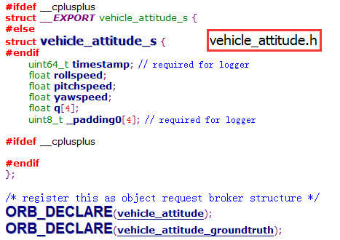
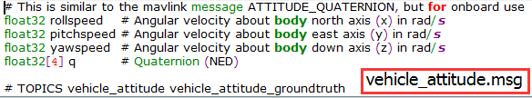
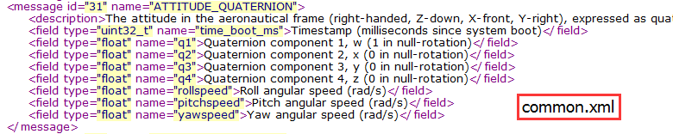
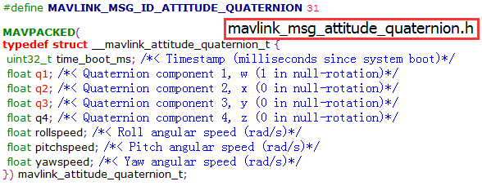

Slide 18
创建自定义MAVLink消息
http://qgroundcontrol.org/mavlink/create_new_mavlink_message
https://px4.osdrone.net/6_Middleware-and-Architecture/custom-mavlink-message.html
https://blog.csdn.net/superrunner_wujin/article/details/64132323
自定义uORB消息
自定义MAVLink消息
发送自定义MAVLink消息
接收自定义MAVLink消息
Notes:
因为我们在使用基于这套飞控开发的过程中，会有很多自定义的数据要求，比如我们添加一个新的传感器(在飞控中添加一个自定义传感器)，
我们会把新的传感器数据发送回来和地面站交互，这时候就会涉及到自定义一个MAVLINK的消息包，自定义消息包的数据，发送给地面站来解析显示。
对于MAVLINK这套系统，有对应的工具，来自动生成MAVLINK的库函数，只要约定好消息包的结构体，
我们就可以用相应的MAVLINK工具，来生成MAVLINK库的头文件和功能接口函数。

Slide 19
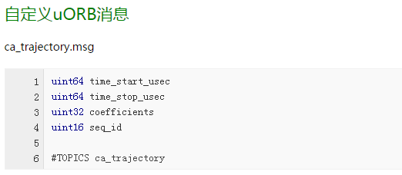
①

Slide 20
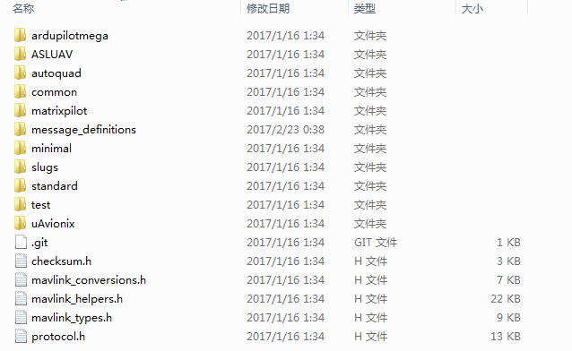
Firmware/mavlink/include/mavlink/v1.0
Notes:
APM,amtrixpilot这类文件夹里是各个飞控自己定义的mavlink消息类型，
原始的mavlink消息放在common文件夹里（大部分消息都在common文件夹中）。
Checksum.h中存放的是计算校验码的代码。
Mavlink_helper.h里面是将各个消息包补充完整(调用checksum.h中的函数计算检验码并补上消息帧的头，比如sysid和compid等)成为mavlink消息帧再发送。以及逐字解包函数。最主要的功能集中在这两个文件中。
Mavlink_conversions.h里面是dcm,欧拉角，四元数三种姿态表示方法之间的转换代码

Slide 21
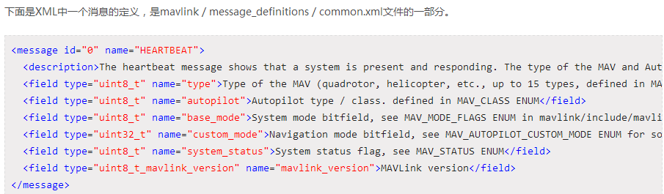
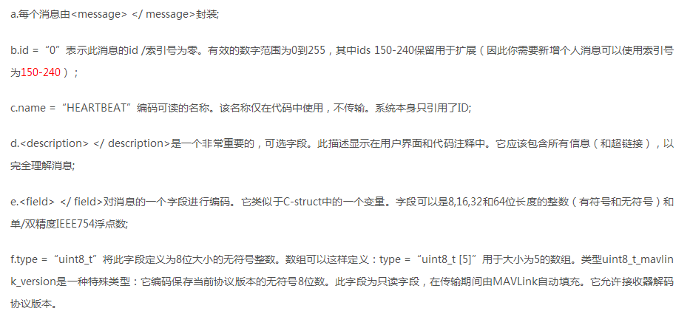
Firmware/mavlink/include/mavlink/v1.0/message_definitions
②
Notes:
MAVLink消息以XML格式定义，然后转换为C / C ++，C＃或Python代码（存在多个生成器）。
Common.xml中包含了一般飞控的所有消息。这里自定义166号MSG 150-229 为用户自定义消息
这个xml文件定义了mavlink消息ID号，消息结构体数据类型，上面是一个系统自定义CA_TRAJECTORY消息自定义。
要添加自己的mavlink消息，也要按照这种规范写。主要是消息名字，消息ID和数据结构体，写好之后用mavlink generator(mavlink 消息生成器)，就可以生成自定义的消息包了。自动生成一些mavlink的消息发送等函数，我们可以看下这个心跳包的函数有哪些：

Slide 22
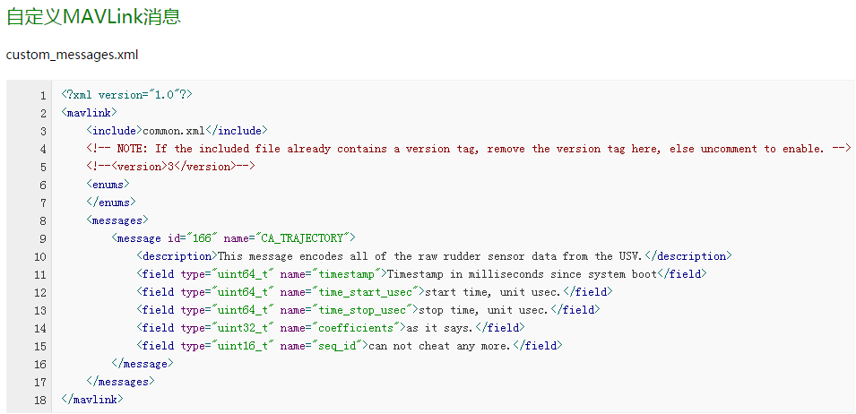
Firmware/mavlink/include/mavlink/v1.0/message_definitions
②
Notes:
MAVLink消息以XML格式定义，然后转换为C / C ++，C＃或Python代码（存在多个生成器）。
Common.xml中包含了一般飞控的所有消息。这里自定义166号MSG 150-229 为用户自定义消息
这个xml文件定义了mavlink消息ID号，消息结构体数据类型，上面是一个系统自定义CA_TRAJECTORY消息自定义。
要添加自己的mavlink消息，也要按照这种规范写。主要是消息名字，消息ID和数据结构体，写好之后用mavlink generator(mavlink 消息生成器)，就可以生成自定义的消息包了。自动生成一些mavlink的消息发送等函数，我们可以看下这个心跳包的函数有哪些：

Slide 23
Firmware/mavlink/include/mavlink/v1.0/message_definitions
②
Notes:
MAVLink消息以XML格式定义，然后转换为C / C ++，C＃或Python代码（存在多个生成器）。
Common.xml中包含了一般飞控的所有消息。这里自定义166号MSG 150-229 为用户自定义消息
这个xml文件定义了mavlink消息ID号，消息结构体数据类型，上面是一个系统自定义CA_TRAJECTORY消息自定义。
要添加自己的mavlink消息，也要按照这种规范写。主要是消息名字，消息ID和数据结构体，写好之后用mavlink generator(mavlink 消息生成器)，就可以生成自定义的消息包了。自动生成一些mavlink的消息发送等函数，我们可以看下这个心跳包的函数有哪些：

Slide 24
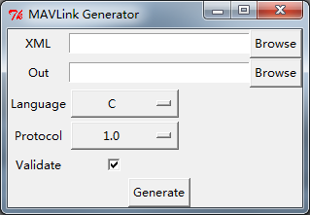
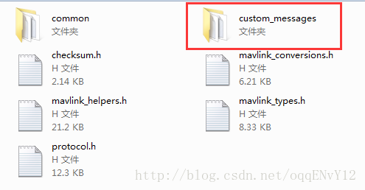
python -m mavgenerate
XML文件目录：Firmware/mavlink/include/v1.0/message_definitions
生成文件目标目录：Firmware/mavlink/include/mavlink/v1.0
Notes:
MAVLink消息以XML格式定义，然后转换为C / C ++，C＃或Python代码（存在多个生成器）。
生成自定义的消息包

Slide 25
mavlink_msg_xxx.h
static inline uint16_t mavlink_msg_xxx_pack
static inline uint16_t mavlink_msg_xxx_pack_chan //channel，选择发送的串口或USB口
static inline uint16_t mavlink_msg_xxx_encode //消息编码函数(将结构体编码为mavlink消息帧）
static inline uint16_t mavlink_msg_xxx_encode_chan
static inline void mavlink_msg_xxx_send //消息发送函数，调用_mav_finalize_message_chan_send
static inline void mavlink_msg_xxx_send_struct
static inline void mavlink_msg_xxx_send_buf
static inline void mavlink_msg_xxx_decode //消息解码函数(将mavlink消息帧解码为结构体)
static inline uint8_t mavlink_msg_xxx_get_xxx // 获取消息成员
Notes:
重要的就是两个消息发送和消息编码函数，在具体的调用函数里面就是调用这个消息发送函数把mavlink的消息发送出去，
这些都是,mavlink函数自动生成的函数，我们在用的时候调用即可。
Send函数的功能是将传入的各个参数按照对应的格式放到xxx对应的消息包中(即打包)，此时还未形成mavlink包。还需要_mav_finalize_message_chan_send用于更新消息帧的编号(seq每发送一帧加1)，并将消息帧的头和计算校验码，使得成为一个完整的mavlink消息帧。最后调用串口发送函数进行消息帧的发送

Slide 26
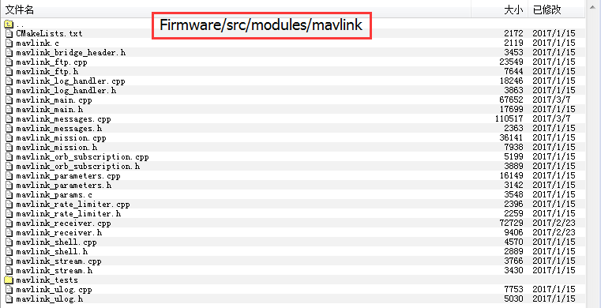
MAVLINK是飞控和外部地面站指令的重要通信流程，通过MAVLINk消息，我们可以用地面站直接控制飞控的飞行和从飞控得到飞控的数据。下图在moudles模块中的mavlink
Notes:
mavlink_main.cpp是mavlink的主函数，mavlink_messages.cpp是所有的mavlink消息的消息类，
比如心跳包消息类，系统数据消息类，姿态数据消息类等等，
如果我们要自定义自己的消息并且通过mavlink协议发送出去，我们就要添加自己自定义的消息类，然后把这个消息类实例化，就可以使用了。
mavlink_receiver.cpp这个是飞控接收，地面站发来的消息指令用的。分析这个函数，就可以实现通过地面站来控制飞控。

Slide 27
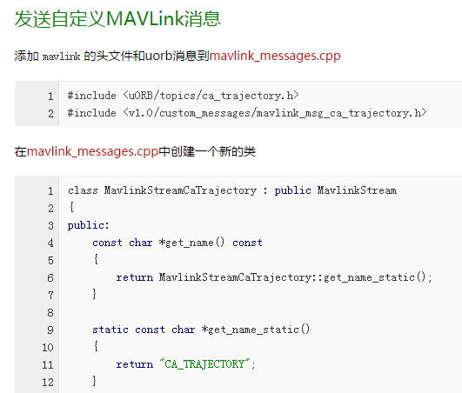
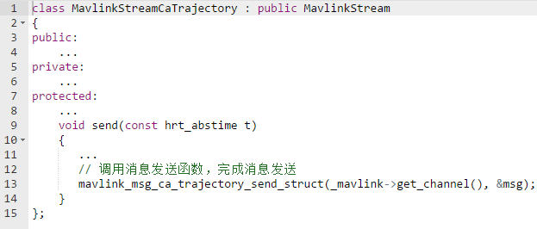
Firmware/src/modules/mavlink/mavlink_messages.cpp
③
数据流类中是一个mavlink包功能的实现。
这个源码文件里面有很多这样的类，它们都以公有继承MavlinkStream 这个基类。
Notes:
在源码mavlink的文件夹里面，我们可以找到mavlink_messages.cpp这个cpp的源码。我们可以在这个代码里面看到所有的消息包的实现。
其中还有一个重要的函数mavlink_msg_ca_trajectory_send 这个函数就是最终的发送mavlink数据包的接口，
而这个函数是用mavlink generator(mavlink 消息生成器)自动生成好的。
封装好了串口的数据发送，我们直接拿来用即可。具体的mavlink_msg_ca_trajectory_send 实现
我们可以在生成好的函数里面可以看到，这里不做叙述。

Slide 28
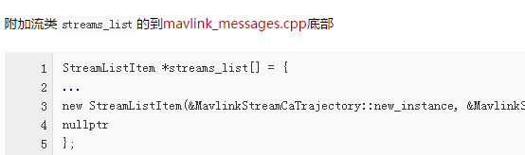

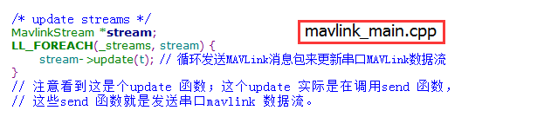
在mavlink_main.cpp主函数中会不断轮询这个StreamListItem 数据流链表，并且执行链表里面的数据发送函数来实现MAVLINK 消息的不断发送
Notes:
最终我们要追加一个我们自定义的mavlink 数据流类到StreamListItem 数据流链表里面，
这个数据流链表在MAVLINK_messages.cpp 里面，在MAVLINK 模块的主函数中会不断
轮询这个StreamListItem 数据流链表，并且执行链表里面的数据发送函数来实现
MAVLINK 消息的不断发送，我们添加了自己定义的函数，那么我们就要把我们自己定
义的类也添加到这个链表里面。

Slide 29
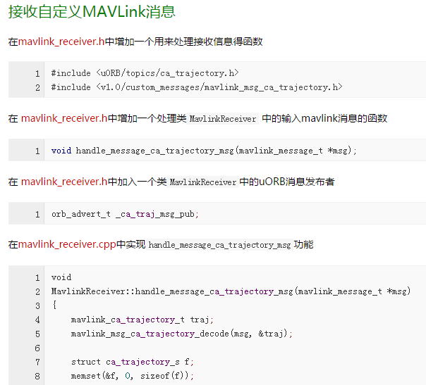
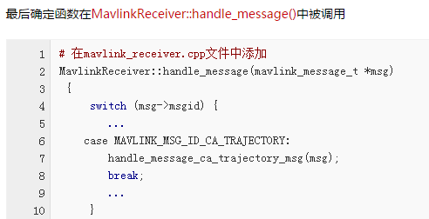
Firmware/src/modules/mavlink/mavlink_receive
④
handle_message_catrajectory_msg（）
函数的功能是将MAVLink消息转换成uORB消息
实现对地面站与飞控之间的具体操作

Slide 30
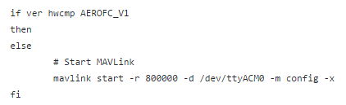
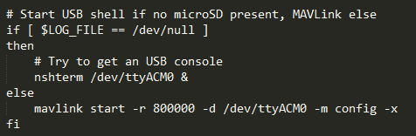
MAVLink的启动
新
旧
#Start MAVLink
mavlink start -r 800000 -d /dev/ttyACM0 -m config -x

Slide 31
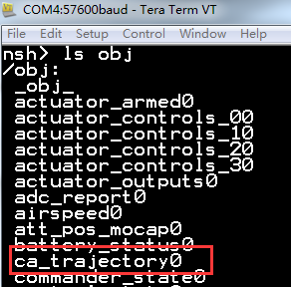
要确认自定义的MAVLink真的存在，目前可以通过NSH查看
nsh>ls obj
Notes:
按道理我们自定义好的MAVLINK 消息，就可以在地面站里面显示了，前提是地面站的mavlink
包能够解析这个你自定义的数据，一般来讲通过MAVLINK generator 生成器生成的
mavlink 库，和地面站的mavlink 库是同一套库，就没问题可以保证解析到。比较偷懒的
做法是把自己要发生的消息，通过mavlink 原有的包发送出去，地面站解析这个原有的
包即可。比如用debug MAVLINk 消息包。

